Slide 1

The contribution of inertial oscillations in water dynamics in terms of the 2013/03/24 storm situation in the northeastern part of the Black Sea
Diansky N.A., Gusev A.V., Borisov E.V., Fomin V.V., Kabatchenko I.M.
¹State Oceanography Institute
²Institute of Numerical Mathematics
³Moscow Institute of Physics and Technology, Moscow,
E-mail: nikolay.diansky@gmail.com,
anatoly.v.gusev@gmail.com
Vienna, 2015
Notes:
Шифр специальности:
05.13.18 Математическое моделирование, численные методы и комплексы программ
Формула специальности:
Содержанием специальности является разработка фундаментальных основ и применение математического моделирования, численных методов и комплексов программ для решения научных и технических, фундаментальных и прикладных проблем, исследование математических моделей физических, химических, биологических и других естественнонаучных, а также социальных, экономических и технических объектов.
Область исследования:
1. Разработка новых математических методов моделирования объектов и явлений, перечисленных в формуле специальности. 2. Разработка, исследование и обоснование математических объектов, перечисленных в формуле специальности. 3. Развитие качественных и приближенных аналитических методов исследования математических моделей. 4. Разработка, обоснование и тестирование эффективных численных методов с применением ЭВМ. 5. Реализация эффективных численных методов и алгоритмов в виде комплексов проблемно-ориентированных программ для проведения вычислительного эксперимента. 6. Комплексное исследование научных и технических проблем с применением современной технологии математического моделирования и вычислительного эксперимента. 7. Разработка новых математических методов и алгоритмов проверки адекватности математических моделей объектов на основе данных натурного эксперимента. 8. Разработка новых математических методов и алгоритмов интерпретации натурного эксперимента на основе его математической модели. 9. Разработка систем имитационного моделирования.
Смежные специальности:
Диссертации относятся к другим специальностям в случае преобладания: - методов теории функции и функционального анализа — к специальности 01.01.01 – "Математический анализ" и 01.01.02 — "Дифференциальные уравнения"; – вопросов, связанных с существованием и единственностью решения задач, возникающих при изучении математических моделей в форме дифференциальных уравнений – к специальности 01.01.02 — "Дифференциальные уравнения"; – теоретических аспектов исследования численных методов — к специальности 01.01.07 – "Вычислительная математика"; – вопросов программирования и автоматизации расчетов — к специальности 05.13.11 – "Математическое и программное обеспечение вычислительных машин, комплексов и компьютерных сетей"; – физических, химических, технических, экономических и других аспектов — к соответствующим специальностям "Номенклатуры специальностей научных работников" (например, к специальности 01.04.02 – "Теоретическая физика").
Примечание:
Специальность не включает исследование в следующих областях: – разработка автоматизированных систем контроля и управления техническими объектами и технологическими процессами по отраслям; – элементы и устройства вычислительной техники и систем управления; – математическое и программное обеспечение общего назначения для вычислительных машин, комплексов и компьютерных сетей.
Отрасль наук:
технические науки( За исследования по всем пунктам. )
химические науки
физико-математические науки( За исследования по всем пунктам при преобладании математических методов в качестве аппарата исследований и при получении результатов в виде новых математических методов, вычислительных алгоритмов и новых закономерностей, характеризующих изучаемые объекты. )
биологические науки
геолого-минералогические науки

Slide 2
The results of sea dynamics numerical simulation for the northeastern part of the Black Sea (BS) are presented for period of strong storm occured on 22 - 28 March 2013.
The INMOM (Institute Numerical Mathematics Ocean Model) was used, implemented for the whole of the Black and Azov Sea (BAS) basin with a spatial resolution about 4 km.
This INMOM version is the main component of the system for operational diagnosis and prognosis of meteorological characteristics in the BAS implemented in the State Oceanography Institute (SOI).
This system also includes Weather Research and Forecasting (WRF) model for computation of atmospheric forcing and Russian airwave model (RAWM) for computation of the wind wave characteristics

Slide 3
Operational information at 12:00GMT 06.09.2013.
Current velocity, cm/s
SSH, cm
Temperature, °C
Salinity, PSU

Slide 4
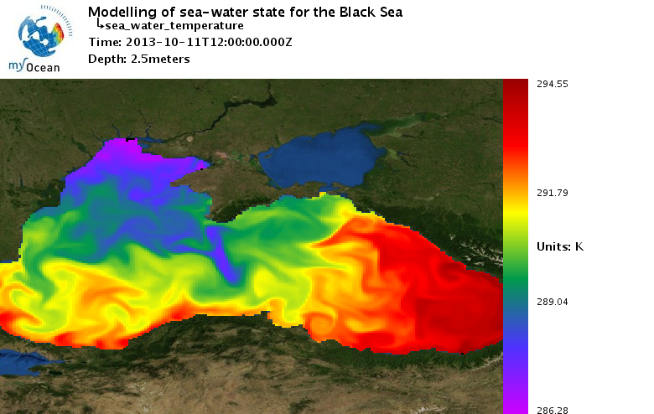
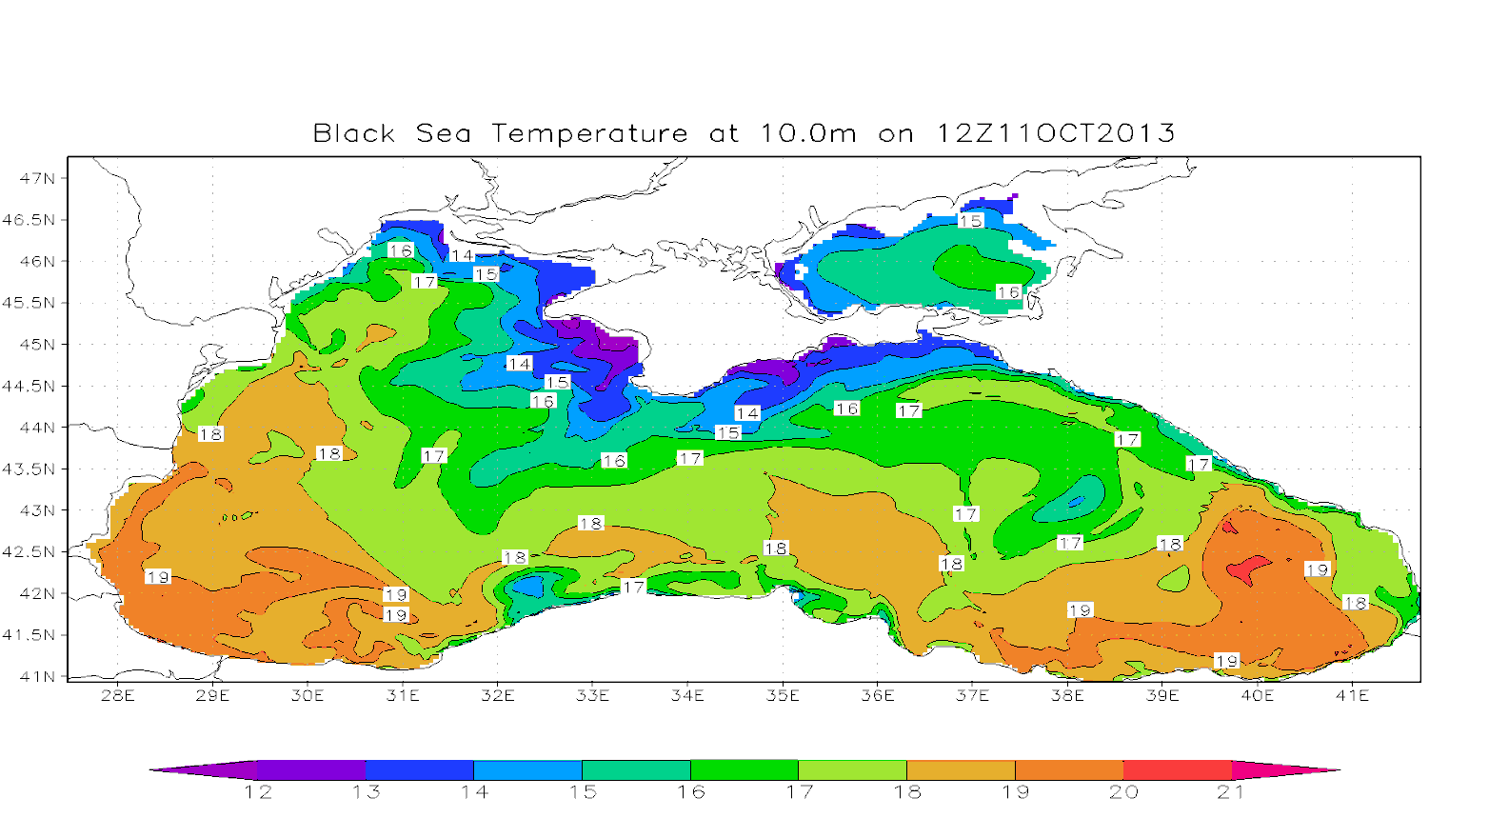
INMOM Black and Azov Sea model

Slide 5
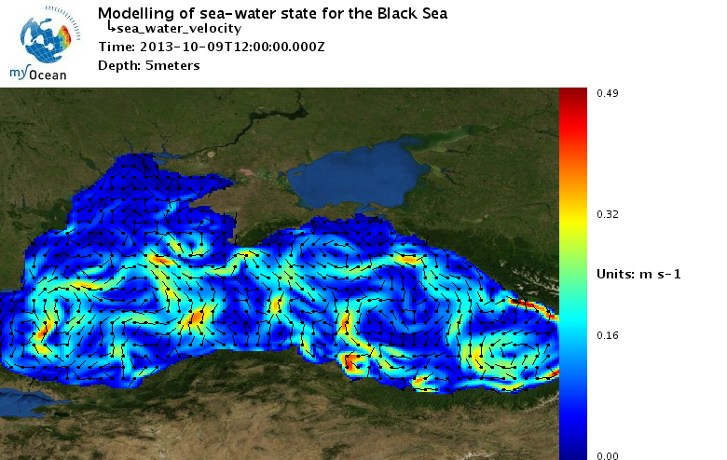
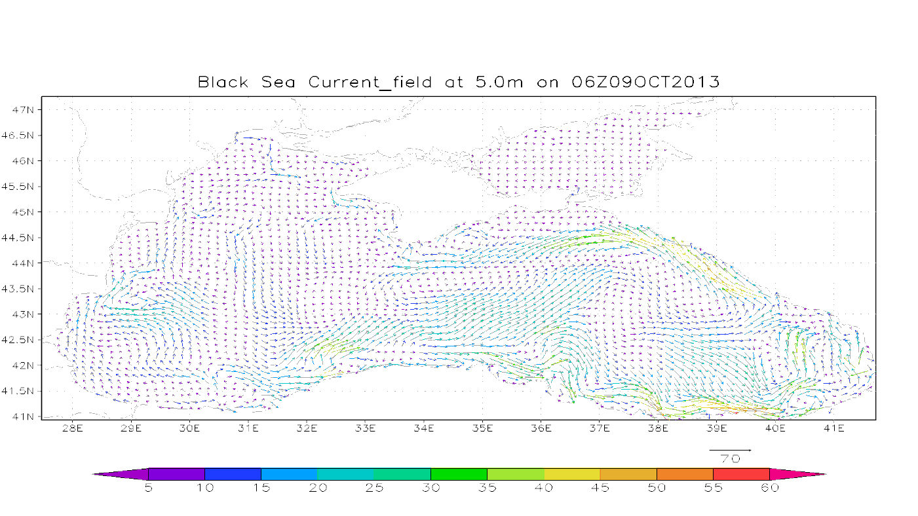

Slide 6
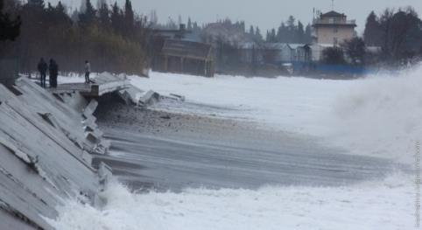
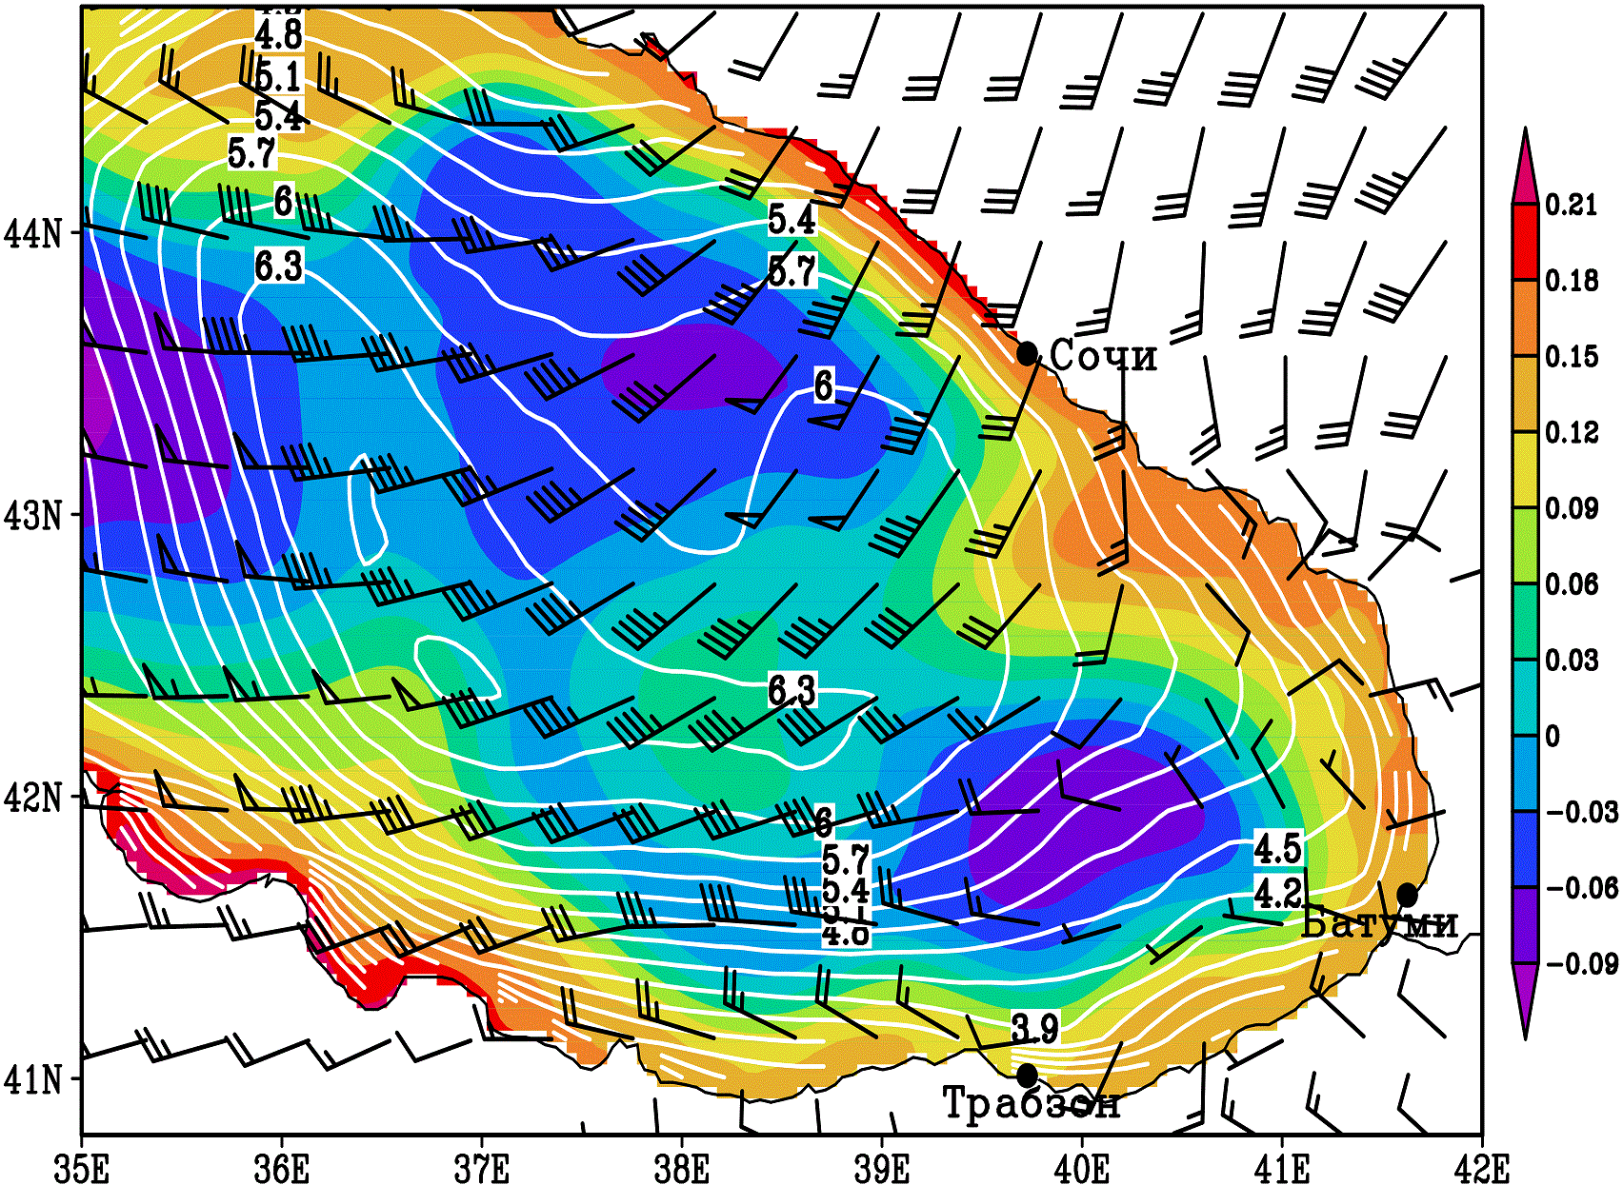
Analysis of storm situation March 24, 2013 in Sochi
Analysis of the causes of the destruction of bank protection structures 24.03.2013, in the region of Sochi:
Under the influence of intensive wind pump and a large acceleration , high wind waves and surges were formed. Rising sea levels significantly increased wave energy. Taken together, all this led to the destroying effects of the storm.
The simulations of the wind wave height, performed for this period using RWWM, revealed strong wind wave intensification with heights over 6 m. This was the main factor that led to the destruction of coast-protecting structures in the area Imeretinsky coast.

Slide 7
During the storm, the extensive cyclone appeared with the center located northward to the Sea of Azov.
Its southern periphery, covering almost the whole BS, formed airflow, which lead to the domination of the southeast wind in the eastern part of the BS with speed more than 20 m/s over the open sea.
At the same time, the strong wind intensification occurred on the night of 2013/03/23. It lead to the excitement of inertial oscillations in the wind influence zone with sea velocities up to 100-120 cm/s.

Slide 8
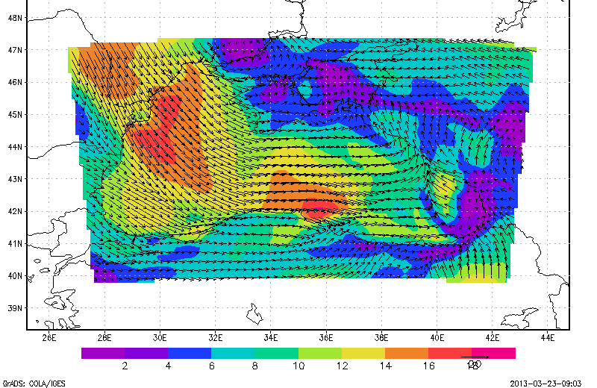
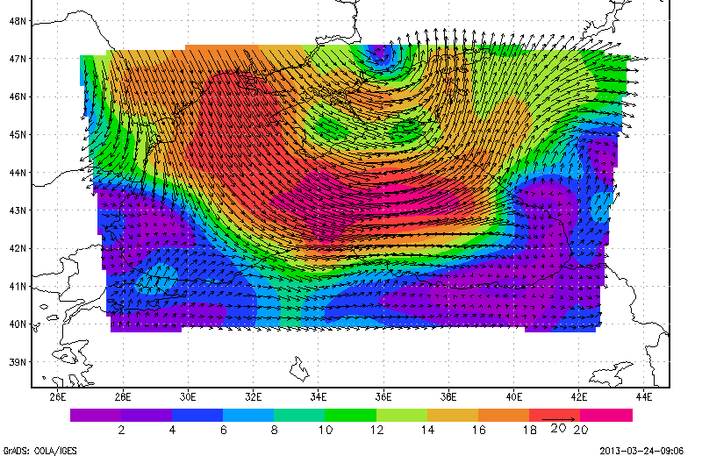
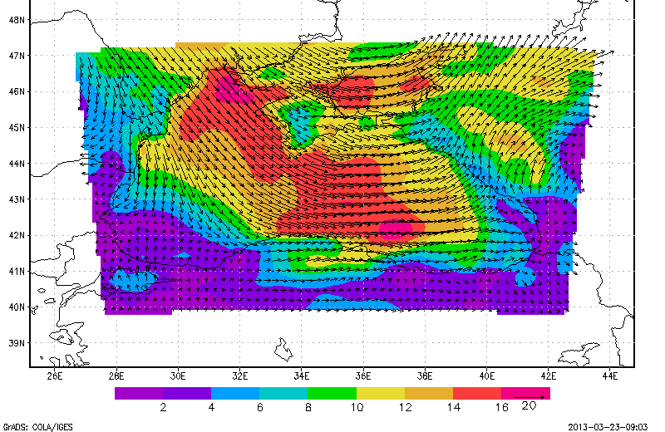
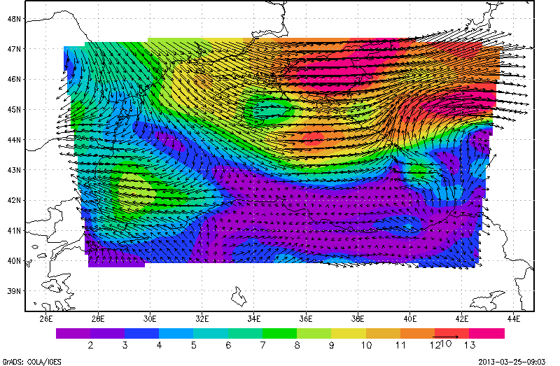
Wind field over the Black Sea from 23 to 24 March 2013 (WRF)
24:00UMT22.03.2013
18:00UMT23.03.2013
24:00UMT23.03.2013
18:00UMT24.03.2013

Slide 9
At the same time, the sea level was not greater than 20 cm, which is nevertheless also led to the destruction of coast-protecting structures.
The oscillation period of sea velocity in the active layer corresponds to the Coriolis frequency.
The field of velocity inertial oscillation covered the whole open eastern part of the BS. Following the physical nature of inertial oscillations, a few hours after the storm beginning, the sea velocity field in the 0-30m layer stopped corresponding to the storm wind, and changed its direction and magnitude by forming vortex formations along the coast and throughout the eastern part of the sea.
It was shown that the excitation of inertial oscillations is caused by the rapid change of wind speed.

Slide 10
Zonal (top) and meridional (bottom) current component [cm/s] by INMOM, 39.2E, 43N
(black – 1m, green – 5m, yellow – 10m, red – 15m,
magenta – 20m, purple - 30m)
Wind speed [m/s] by WRF,
39.2E, 43N
SSH [cm] by INMOM, in 39.2E, 43N (green),
in Sochi region (black)

Slide 11
At the same time, the intensive oscillating inertial currents virtually did not affect the density and sea level gradients
Water density and temporal evolution of salinity
from 22.03 to 28.03.2014 by INMOM in 39.2E, 43N
Salinity temporal evolution
Density σt

Slide 12
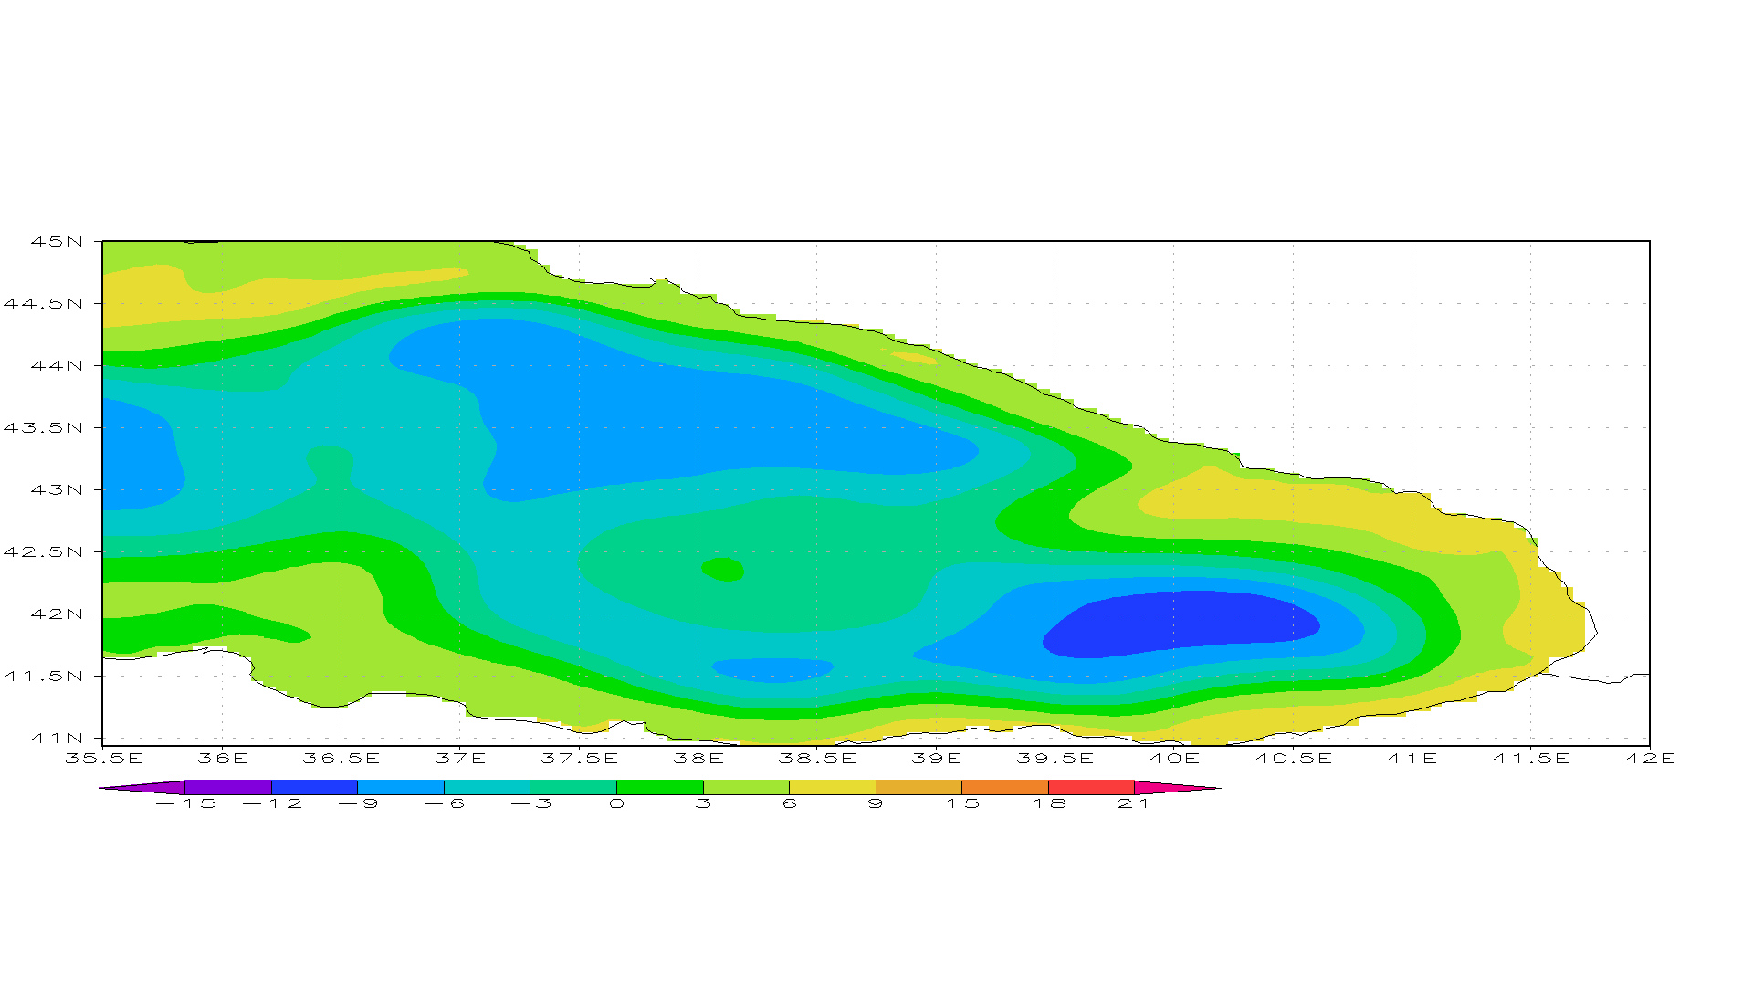
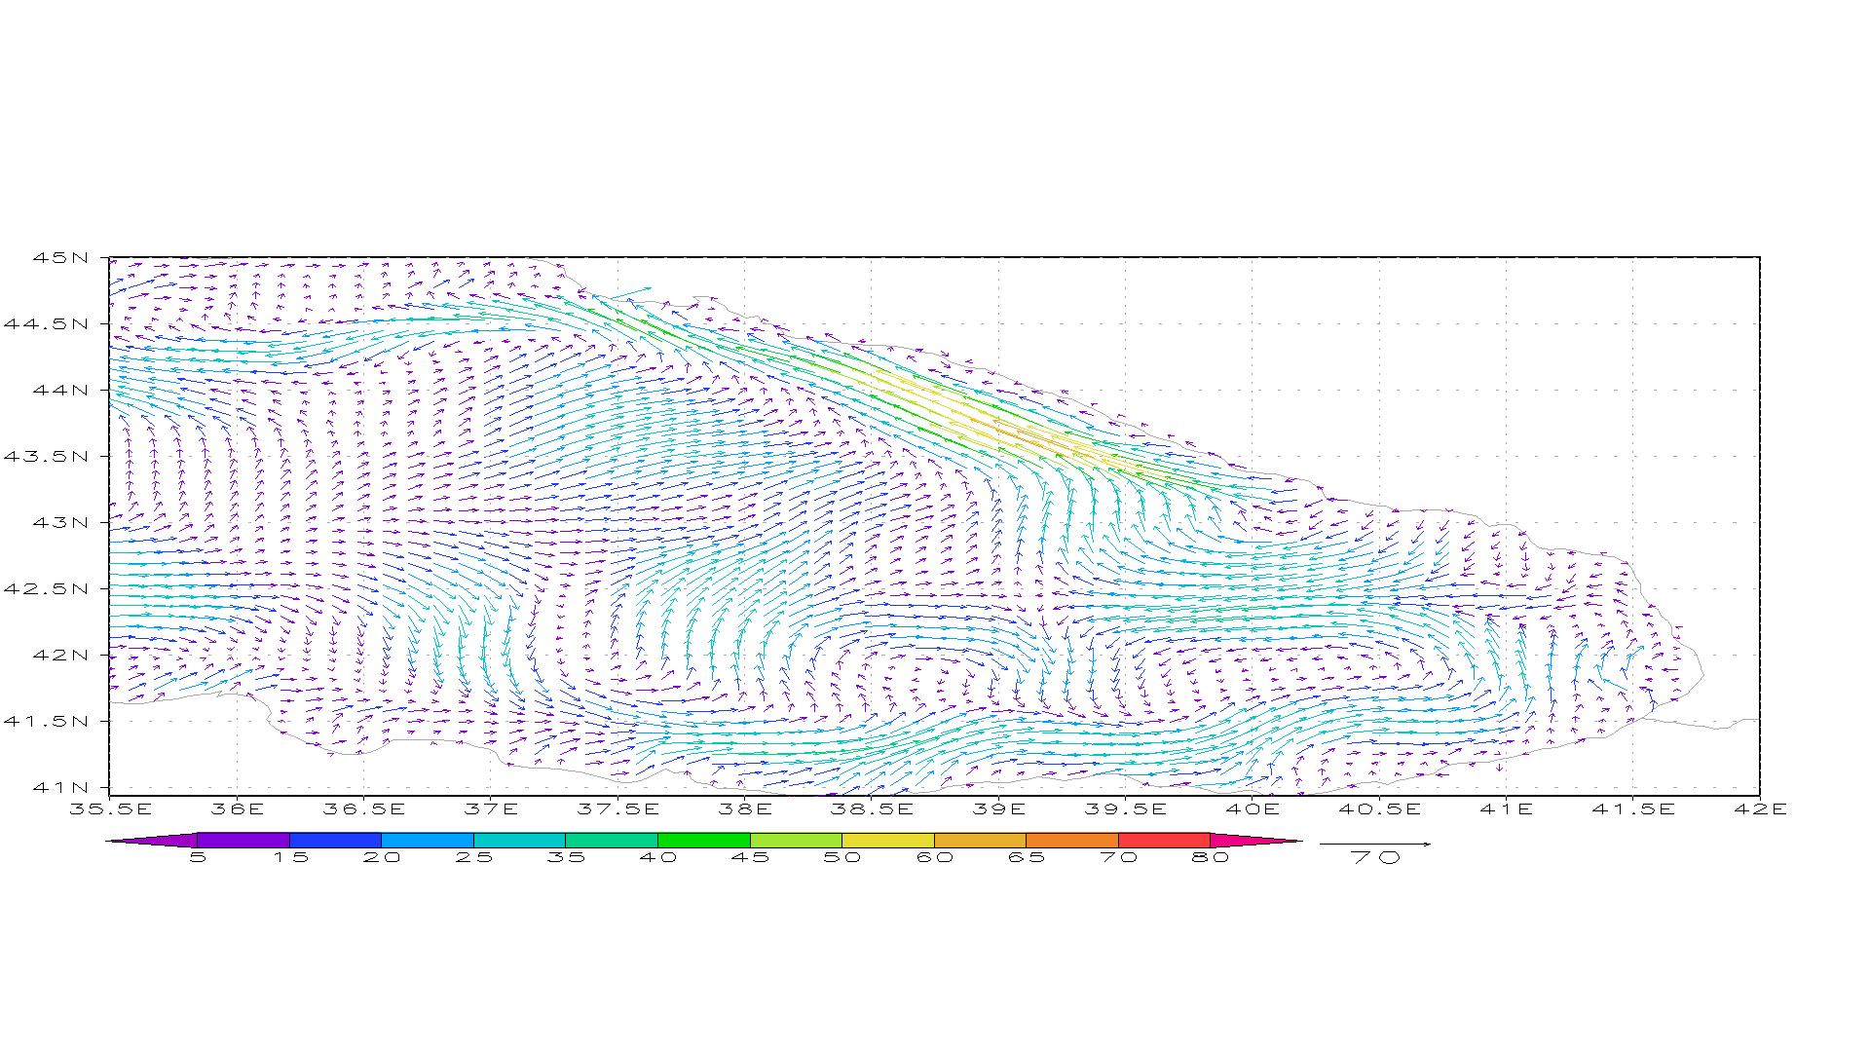
Inertial response to wind wave forcing
Уровень моря [см] по результатам расчета
с 22 по 28 марта 2013 года
Скорость течений [см/с] по результатам расчета с 22 по 28 марта 2013 года
Уравнения инерционных колебаний:
This means that the high sea velocity are not presented on the satellite sea surface height maps, widely used, for instance, to estimate the surface velocity field in the seas and oceans.

Slide 13
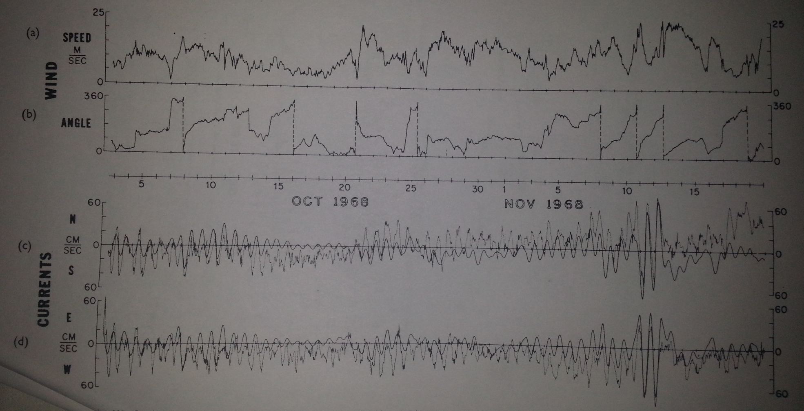
It was shown that the excitation of inertial oscillations is caused by the rapid change of wind speed.
Observations in the North Atlantic (Pollard and Millard, 1970)
Bouy 39°10’N, 70°28’W, 1968, 12 m depth

Slide 14
The analytical relation is proposed for the amplitude of the inertial motion velocity and rapid change of wind speed, which is confirmed by numerical simulations.
Simple theory of inertial oscillations
(Pollard, 1970):

Slide 15
Conclusions:
It is shown that the excitation of inertial oscillations is caused by the rapid change of wind speed. The analytical relation between the amplitude of the velocity of inertial motions with the rapid change of the wind stress magnitude that is confirmed by numerical calculations.
Inertial current velocity in storm conditions can be more than 2 times exceed the speed of intense quasi-geostrophic vortex motions.
The intensive of the oscillating inertial currents do not influence depth of the density jump and sea level. This means that the high current velocity does not appear on the satellite maps of sea level, used, in particular, to estimate the surface velocity field in the seas and oceans.
Consequently, without using numerical similation it is a problem to get realistic current velocity field.

Slide 16

Danke schön!

